Slide 1

Forecasting energy time series data with Generative A.I

Slide 2
Objetivo
Desenvolver um sistema de previsão de consumo de energia elétrica com base em dados históricos.
Testar e comparar diferentes modelos de Machine Learning e Deep Learning para previsão.
Avaliar o desempenho de cada modelo com métricas estatísticas apropriadas.

Slide 3
Processamento dos dados da rede
Dados inputs:
3 fases de consumo (A, B, C)
3 fases de produção fotovoltaica (PV)
Nota:Dados separados por nós da rede

Slide 4
Processamento dos dados da rede
Upload cada ficheiro TXT individual
Para cada fase:
Somar todos os nós (colunas)
Garantir um único valor por timestamp
Somar as 3 fases (a+b+c)
Calcular consumo líquido total: Consumo Total - Produção PV

Slide 5
# Soma todos os nós de uma fase
df['total'] = df.sum(axis=1)
# Combina fases a+b+c
dados_consolidados = fase_a + fase_b + fase_c

Slide 6
exemplo
Timestamp | Nó1 | Nó2 | Nó3
2023-01-01 12:00:00 | 10 | 15 | 20
Timestamp | Consumo_Total
2023-01-01 12:00:00 | 45 # (10+15+20)
def processar_fase(arquivo):
df = pd.read_csv(arquivo, sep='\t')
df['total'] = df.iloc[:, 1:].sum(axis=1) # Soma nós
return df[['timestamp', 'total']]
# Para consumo:
consumo_total = (processar_fase('fase_a.txt') +
processar_fase('fase_b.txt') +
processar_fase('fase_c.txt'))

Slide 7
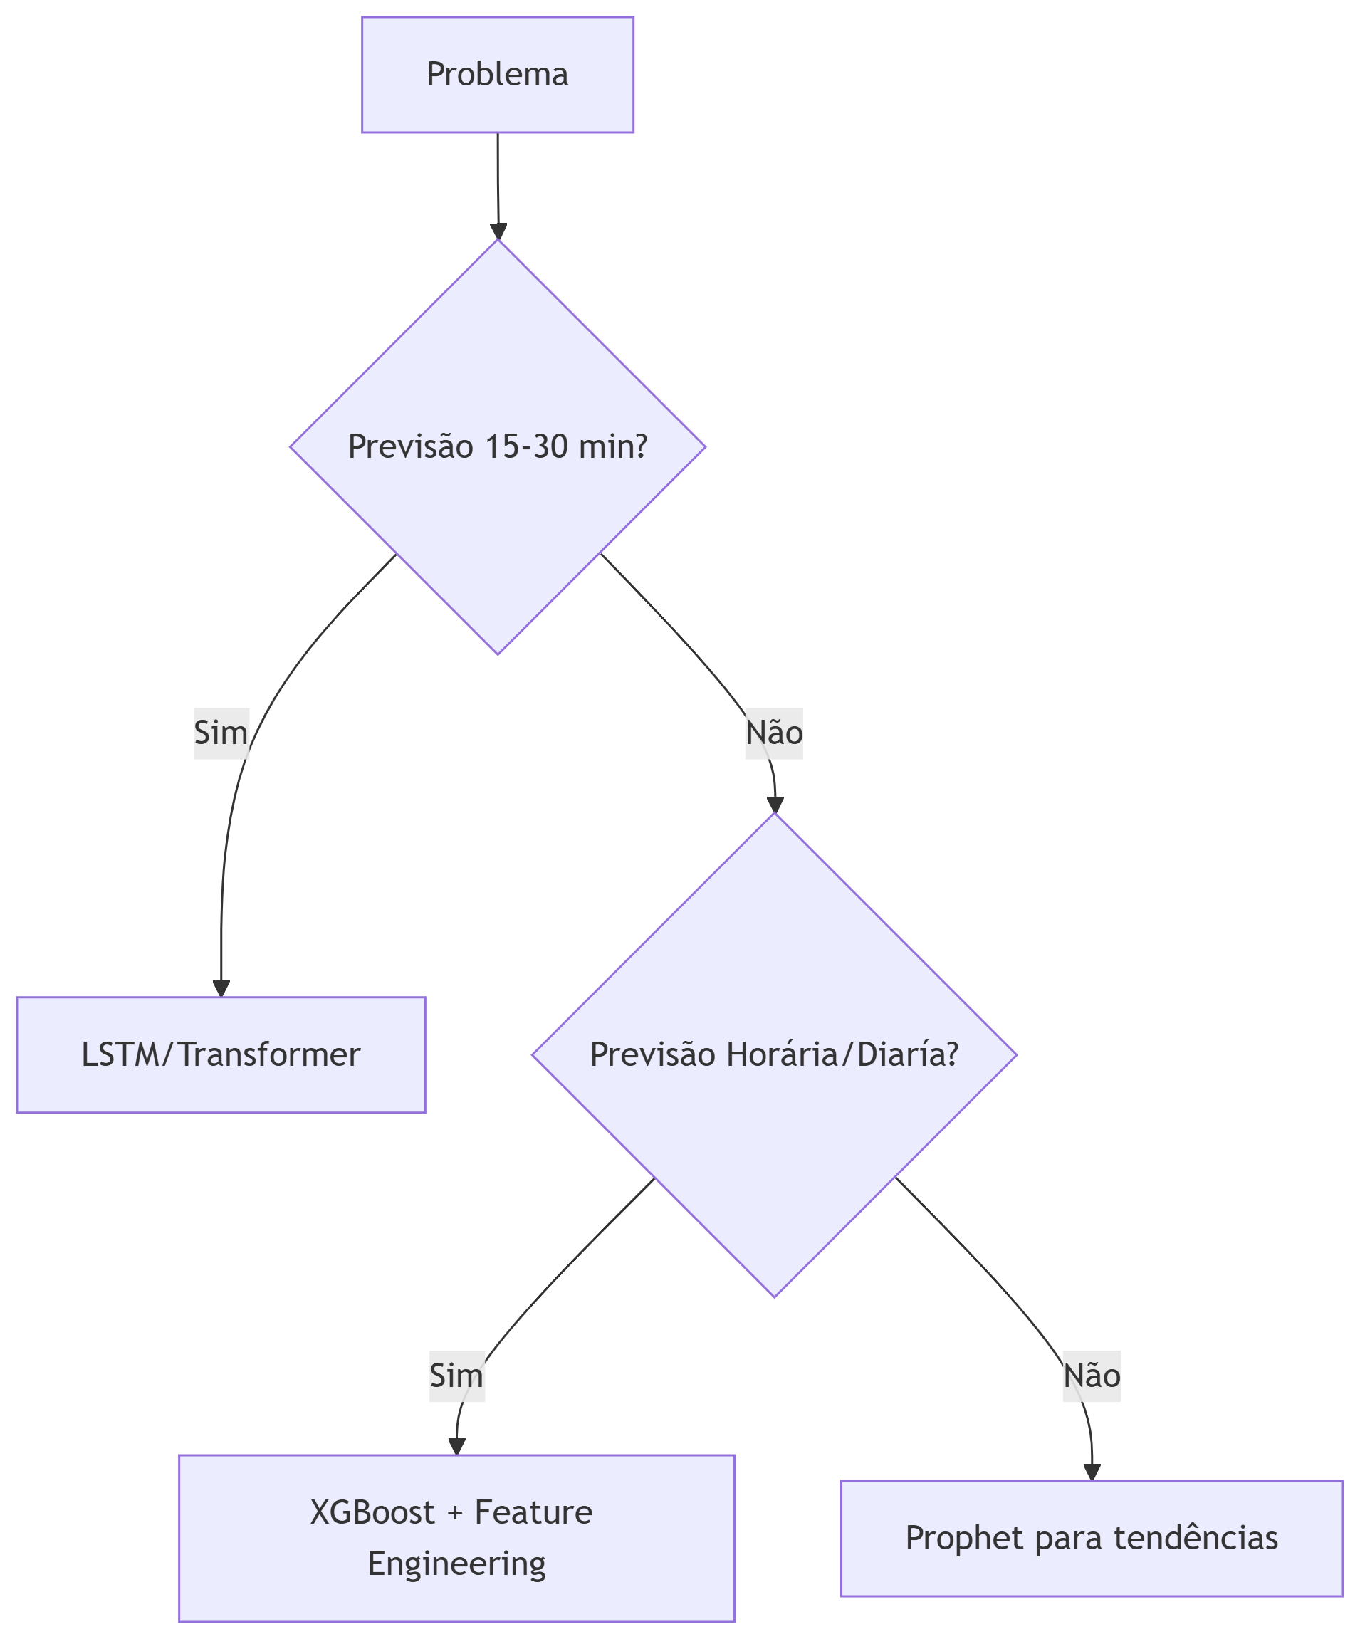
Árvore de Decisão de IA

Slide 8
LSTM
Arquitetura com 3 camadas LSTM (128, 64, 32 unidades) e Dropout para evitar overfitting.
Camadas Dense ao final para prever o consumo com base nos padrões aprendidos.
Foco em aprender dependências temporais sequenciais.
Métrica de avaliação: MAE (Erro Médio Absoluto).

Slide 9
Prophet
Modelo desenvolvido pelo Facebook, ideal para séries temporais com sazonalidade.
Capaz de capturar tendências, mudanças e padrões diários, semanais e anuais.
Simples de treinar e interpretar.
Métricas: MAE, RMSE, R².

Slide 10
Transformer
Arquitetura moderna baseada em atenção multi-head.
Normalização de entrada / atenção / camadas Dense.
Indicado para aprender padrões complexos e de longo alcance.
Métrica de avaliação: MAE;MAPE;RMSE

Slide 11
Próximos passos
Implementar TimeGAN para geração de dados sintéticos.
Realizar tuning fino de hiperparâmetros e testar novos modelos (XGBoost).
Adicionar mais métricas de avaliação (RMSE,MAPE,R²).
Fazer uma tabela de comparação entre os modelos estudados

